Slide 1

Self Balancing Robot
Corso di Fondamenti di Programmazione dei Sistemi
Embedded
Unical, 2020/2021
Docente: Gianni Cario Studente: Andrea Alecce

Slide 2
Sommario
Stato dell'arte, tecnologie, strategie e metodi utilizzati
Definizione delle specifiche funzionali e prestazionali del dispositivo
Selezione delle tecnologie
Modellazione e simulazione del sistema
Progettazione dell'elettronica
Progettazione del firmware

Slide 3
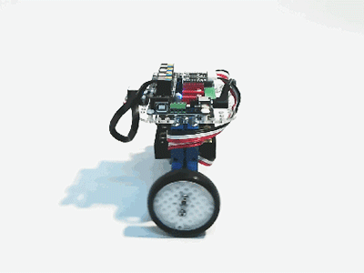
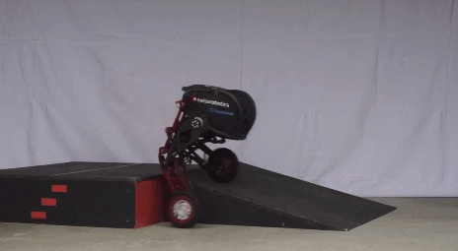
Stato dell'arte, tecnologie, strategie e metodi utilizzati
Motori:
DC o Stepper
Sensori:
Accelerometro e giroscopio
Unità di elaborazione e controllo
Arduino
Nucleo
Raspberry Pi
Controllo:
regolatore lineare quadratico (LQR)
PID
Sensor fusion:
Filtro di Kalman
Complementary Filter.
Ascento

Slide 4
Definizione delle specifiche funzionali e prestazionali del dispositivo
Necessità di adottare un controllo per stabilizzare il sistema (equilibrio in posizione verticale);
Reiezione ai disturbi esterni;
Possibilità di muovere il robot avanti e indietro (tramite variazione del set point dell’inclinazione);
Possibilità di ruotare;
Privo di cavi di alimentazione/controllo;
Elevata precisione sulle misure dei sensori;
Utilizzo di strumenti di modellazione e simulazione come Matlab/Simulink.

Slide 5
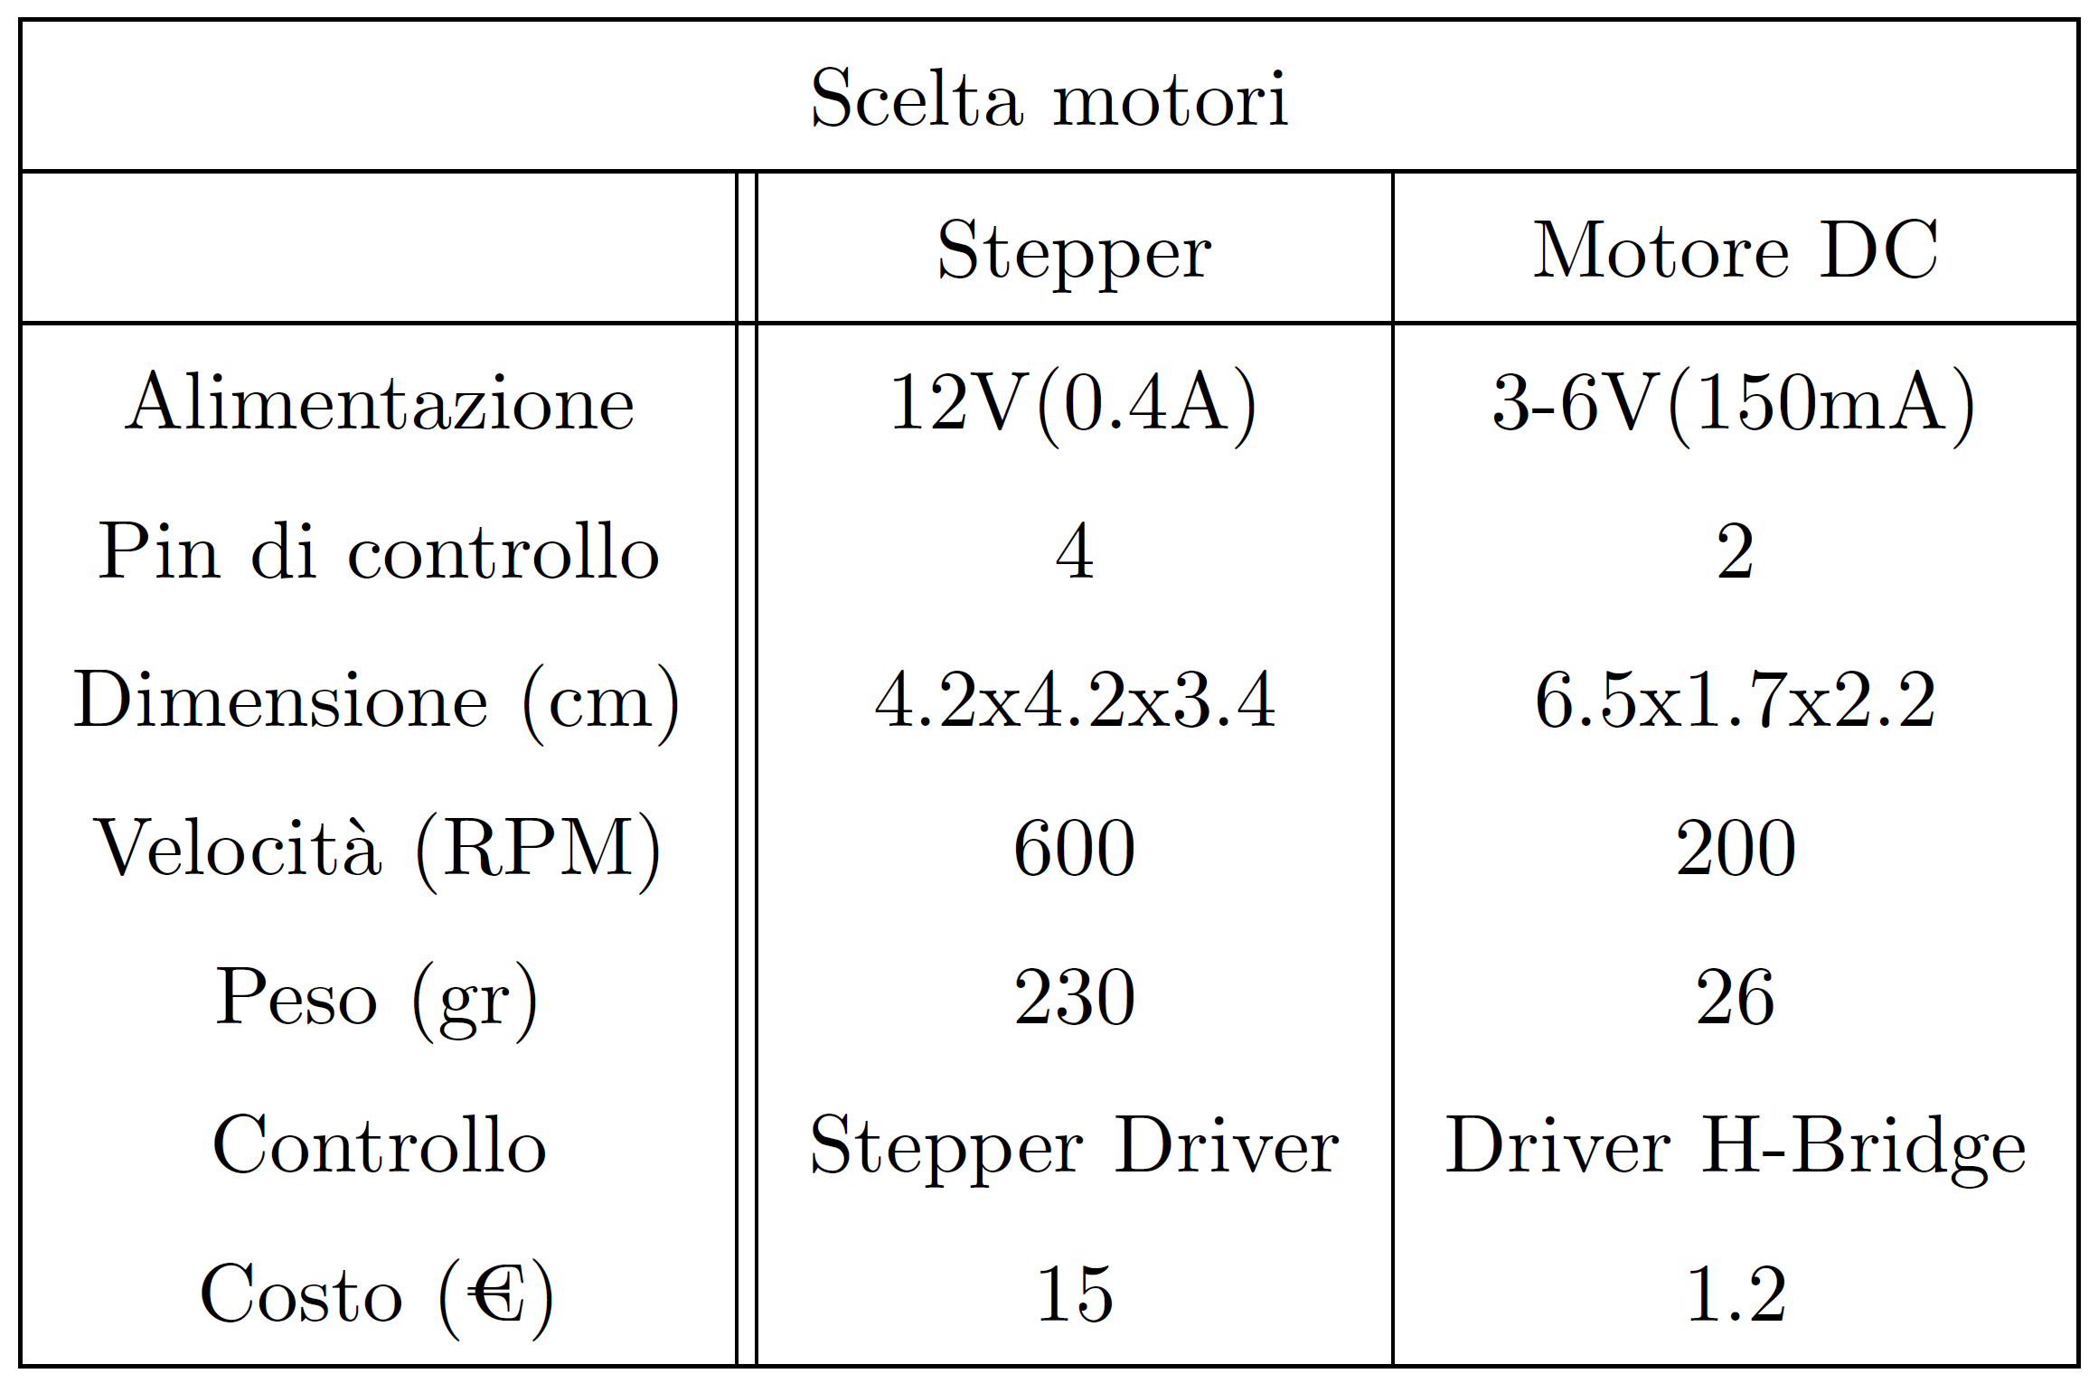
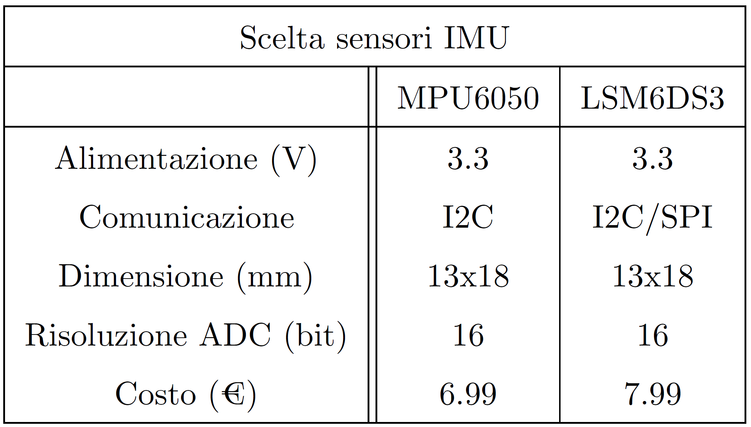
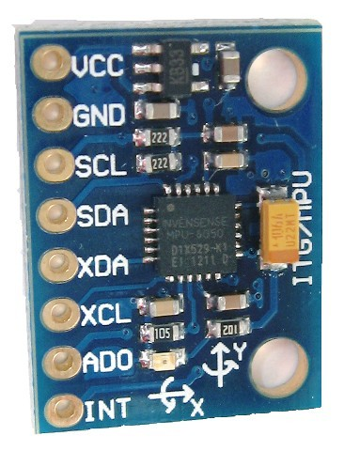
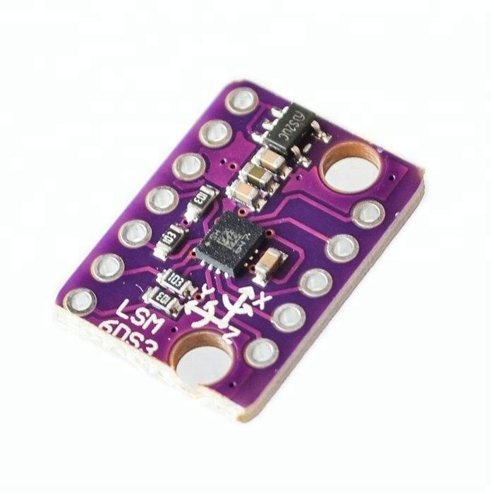
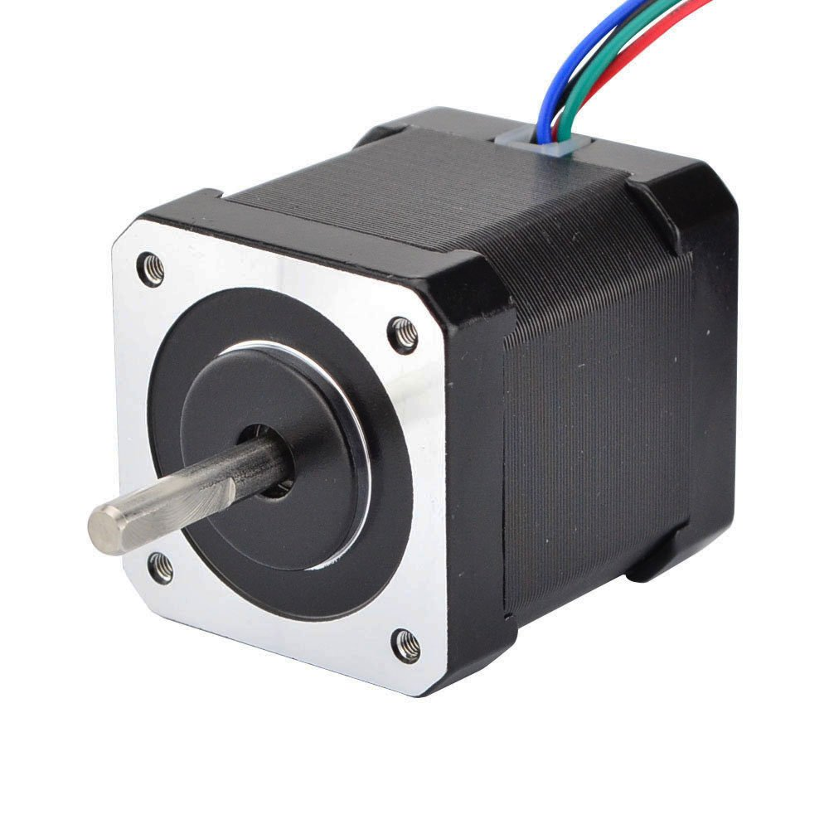
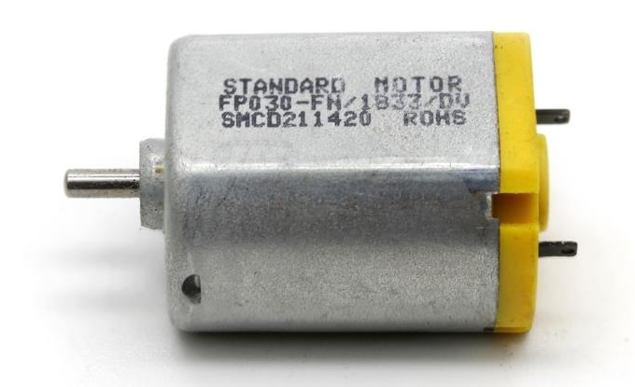
Selezione delle tecnologie
Stepper Driver: TMC2209

Slide 6
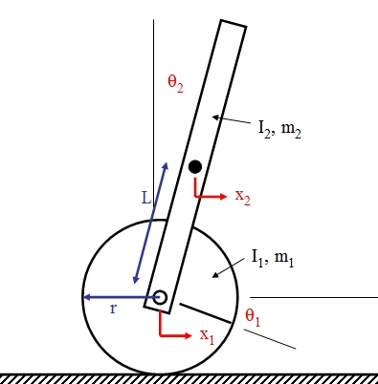
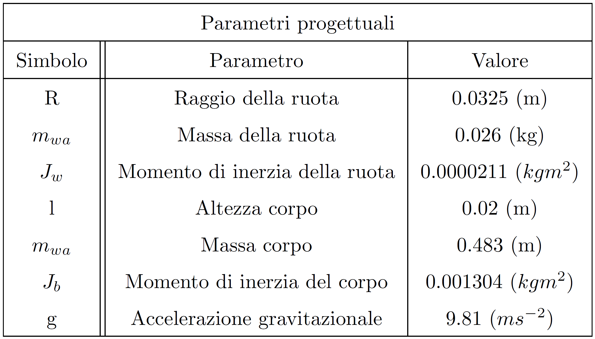
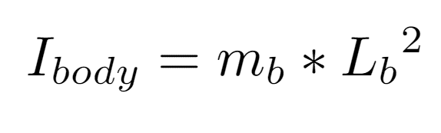
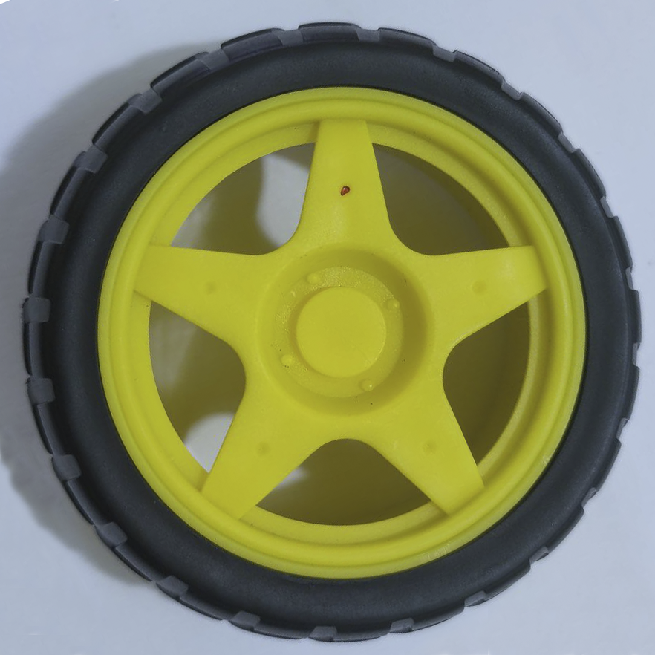
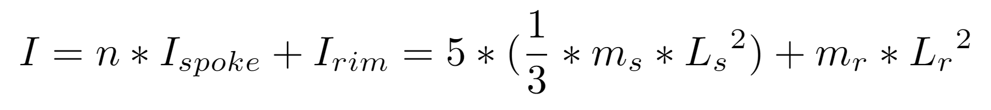
Modello matematico del Sistema
?
?

Slide 7
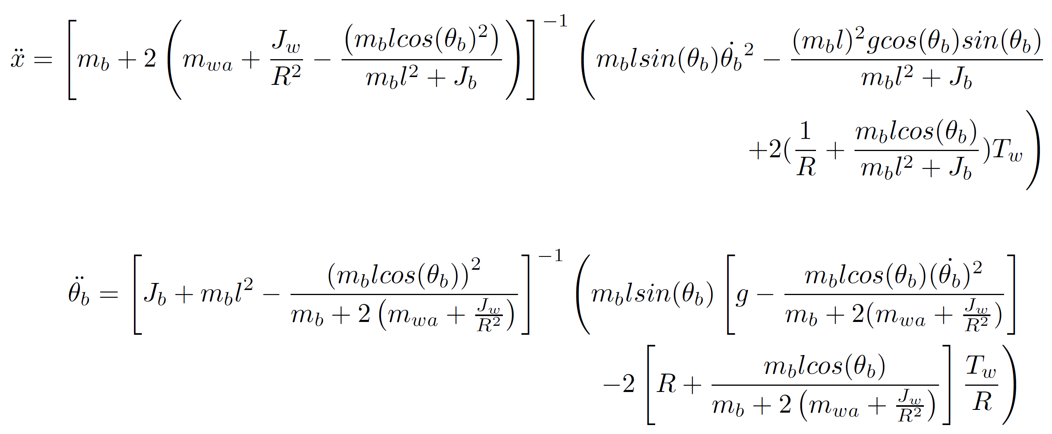
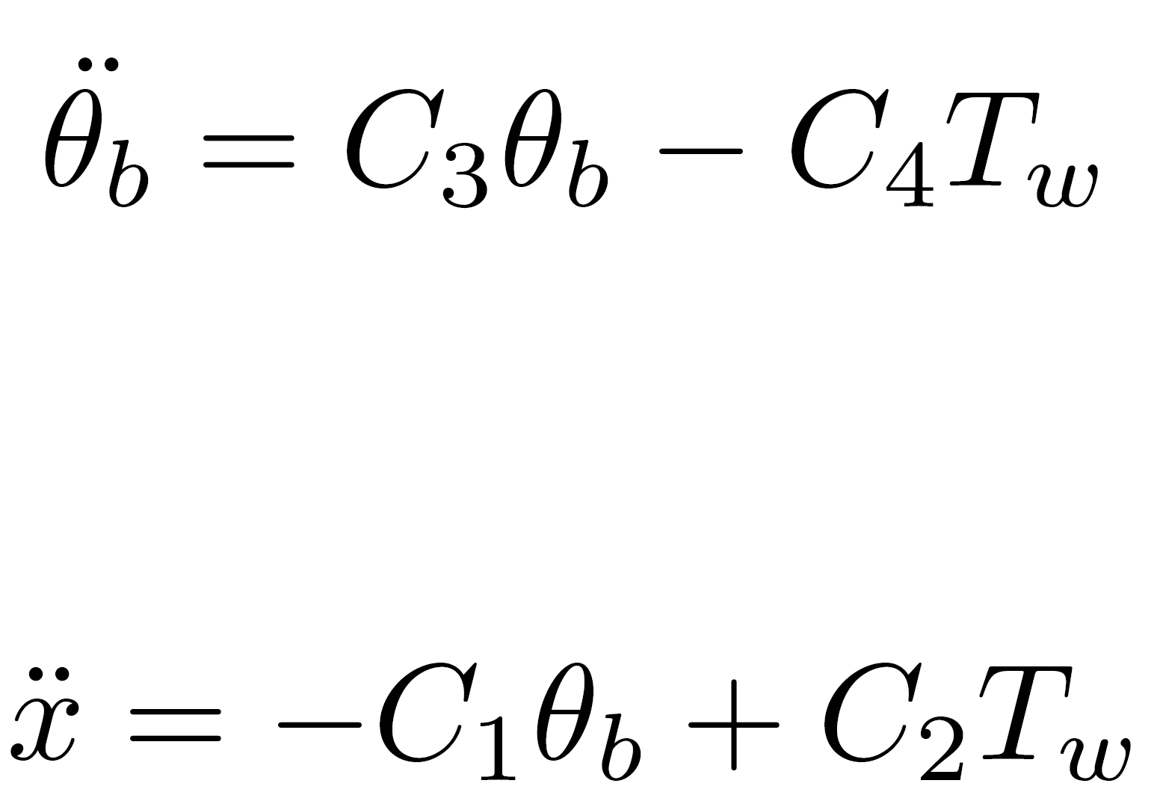
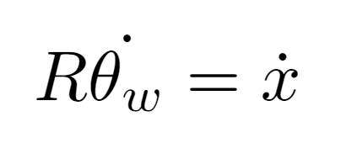
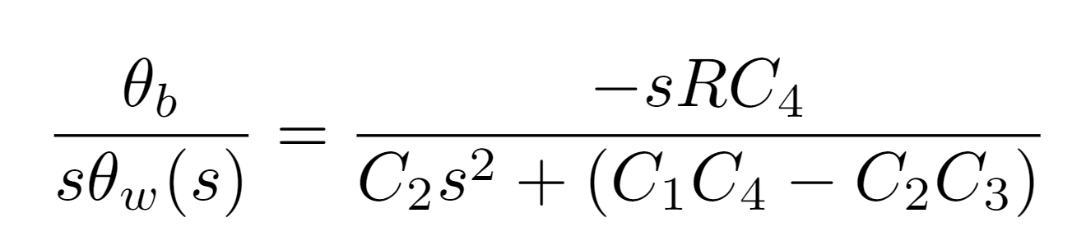
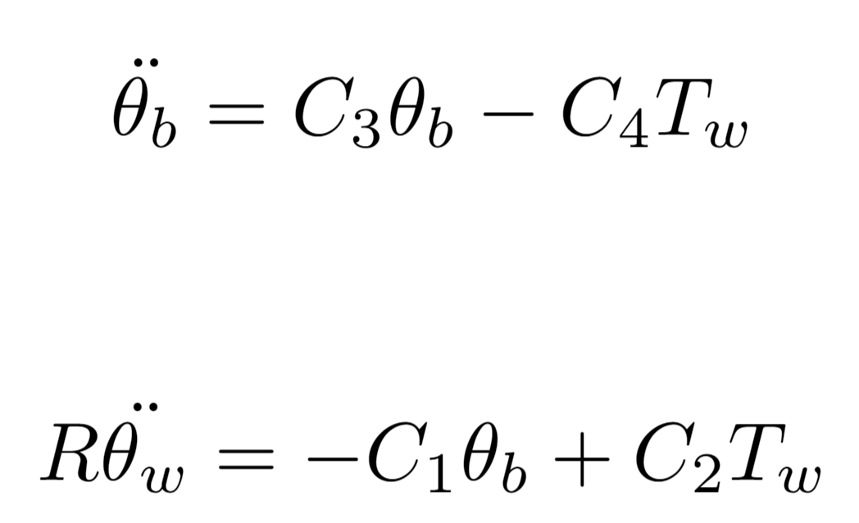
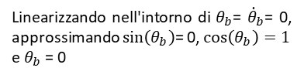
Funzione di trasferimento
Linearizzando nell'intorno di $θ_{b}$= ${\dot{θ}}_{b}$= 0, approssimando $\sin\left(θ_{b}\right)$= 0, $\cos\left(θ_{b}\right)=1$
e $θ_{b}$= 0
Legame velocità
angolare/tangenziale
dominio di Laplace con condizioni iniziali nulle
Fabian Kung. A Tutorial on Modelling and Control of Two- Wheeled Self-Balancing Robot with Stepper Motor. In: Applications of Modelling and Simulation 3 (lug. 2019).

Slide 8
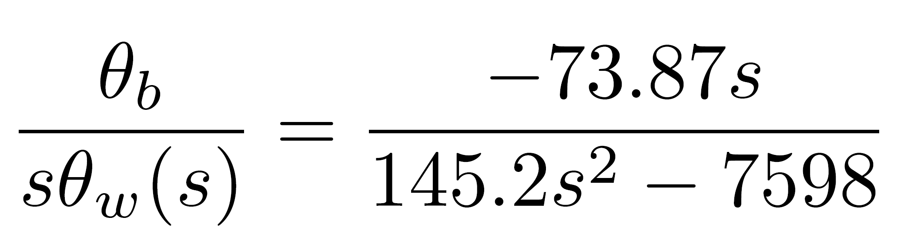
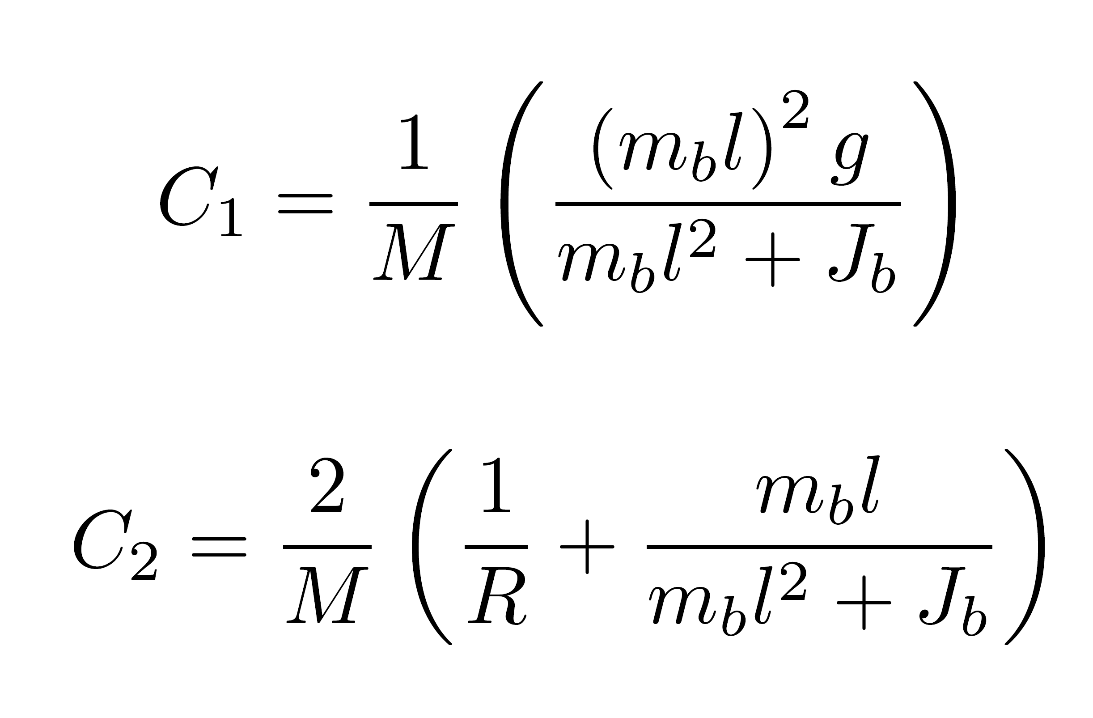
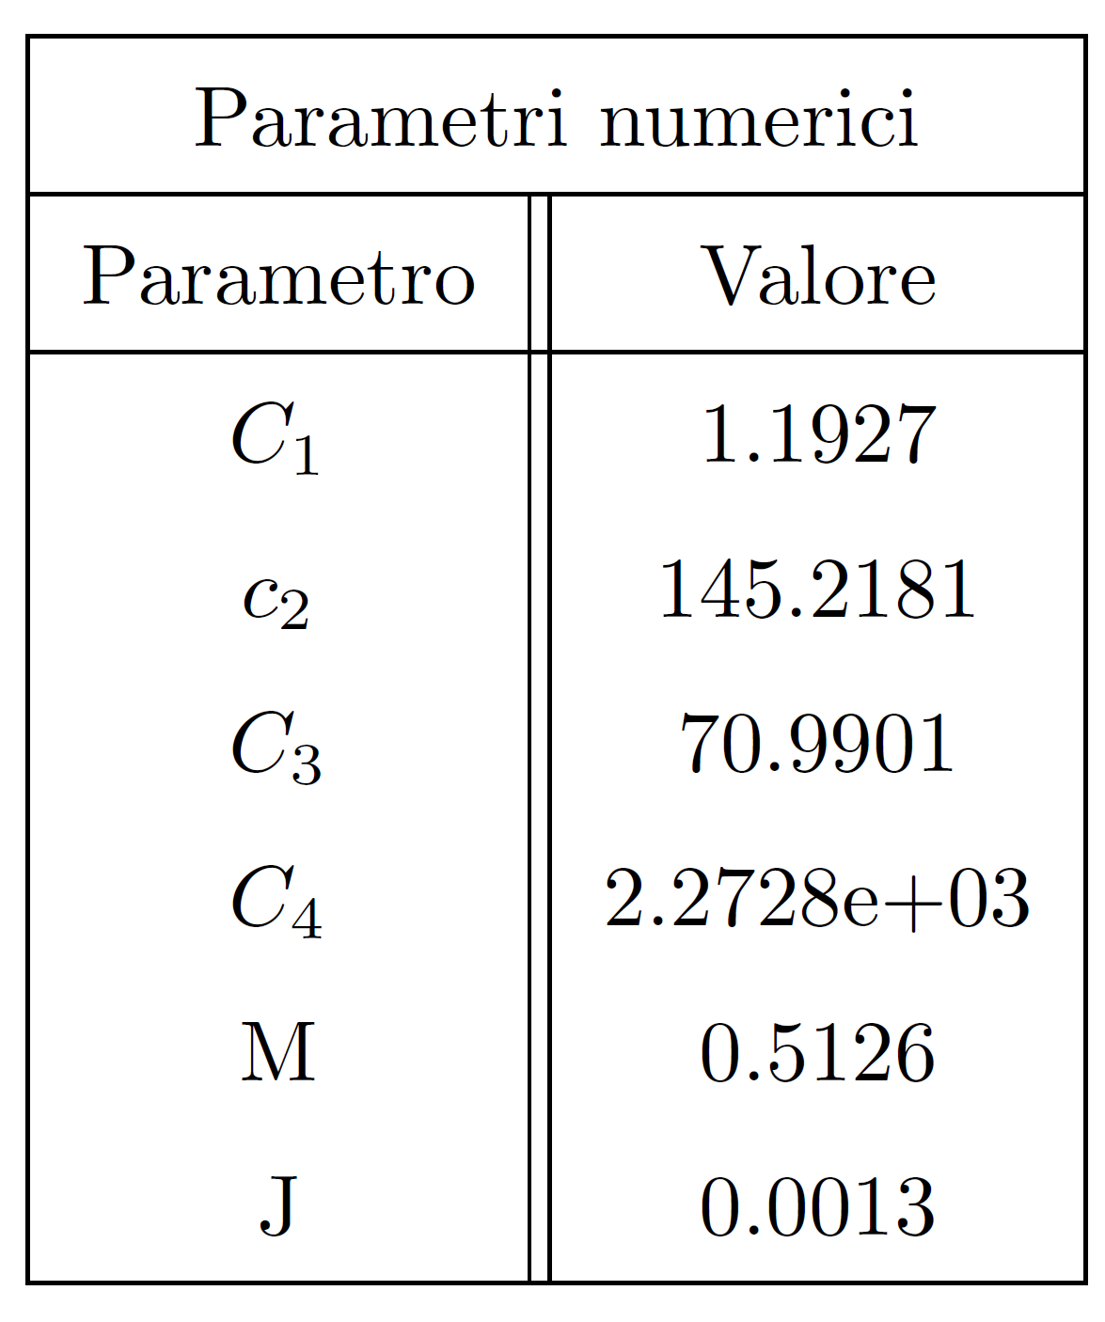
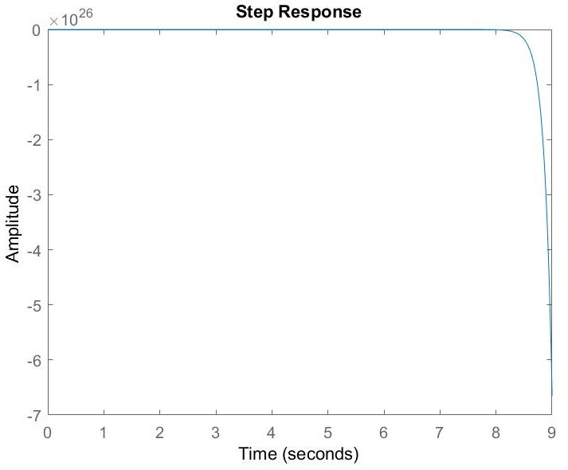
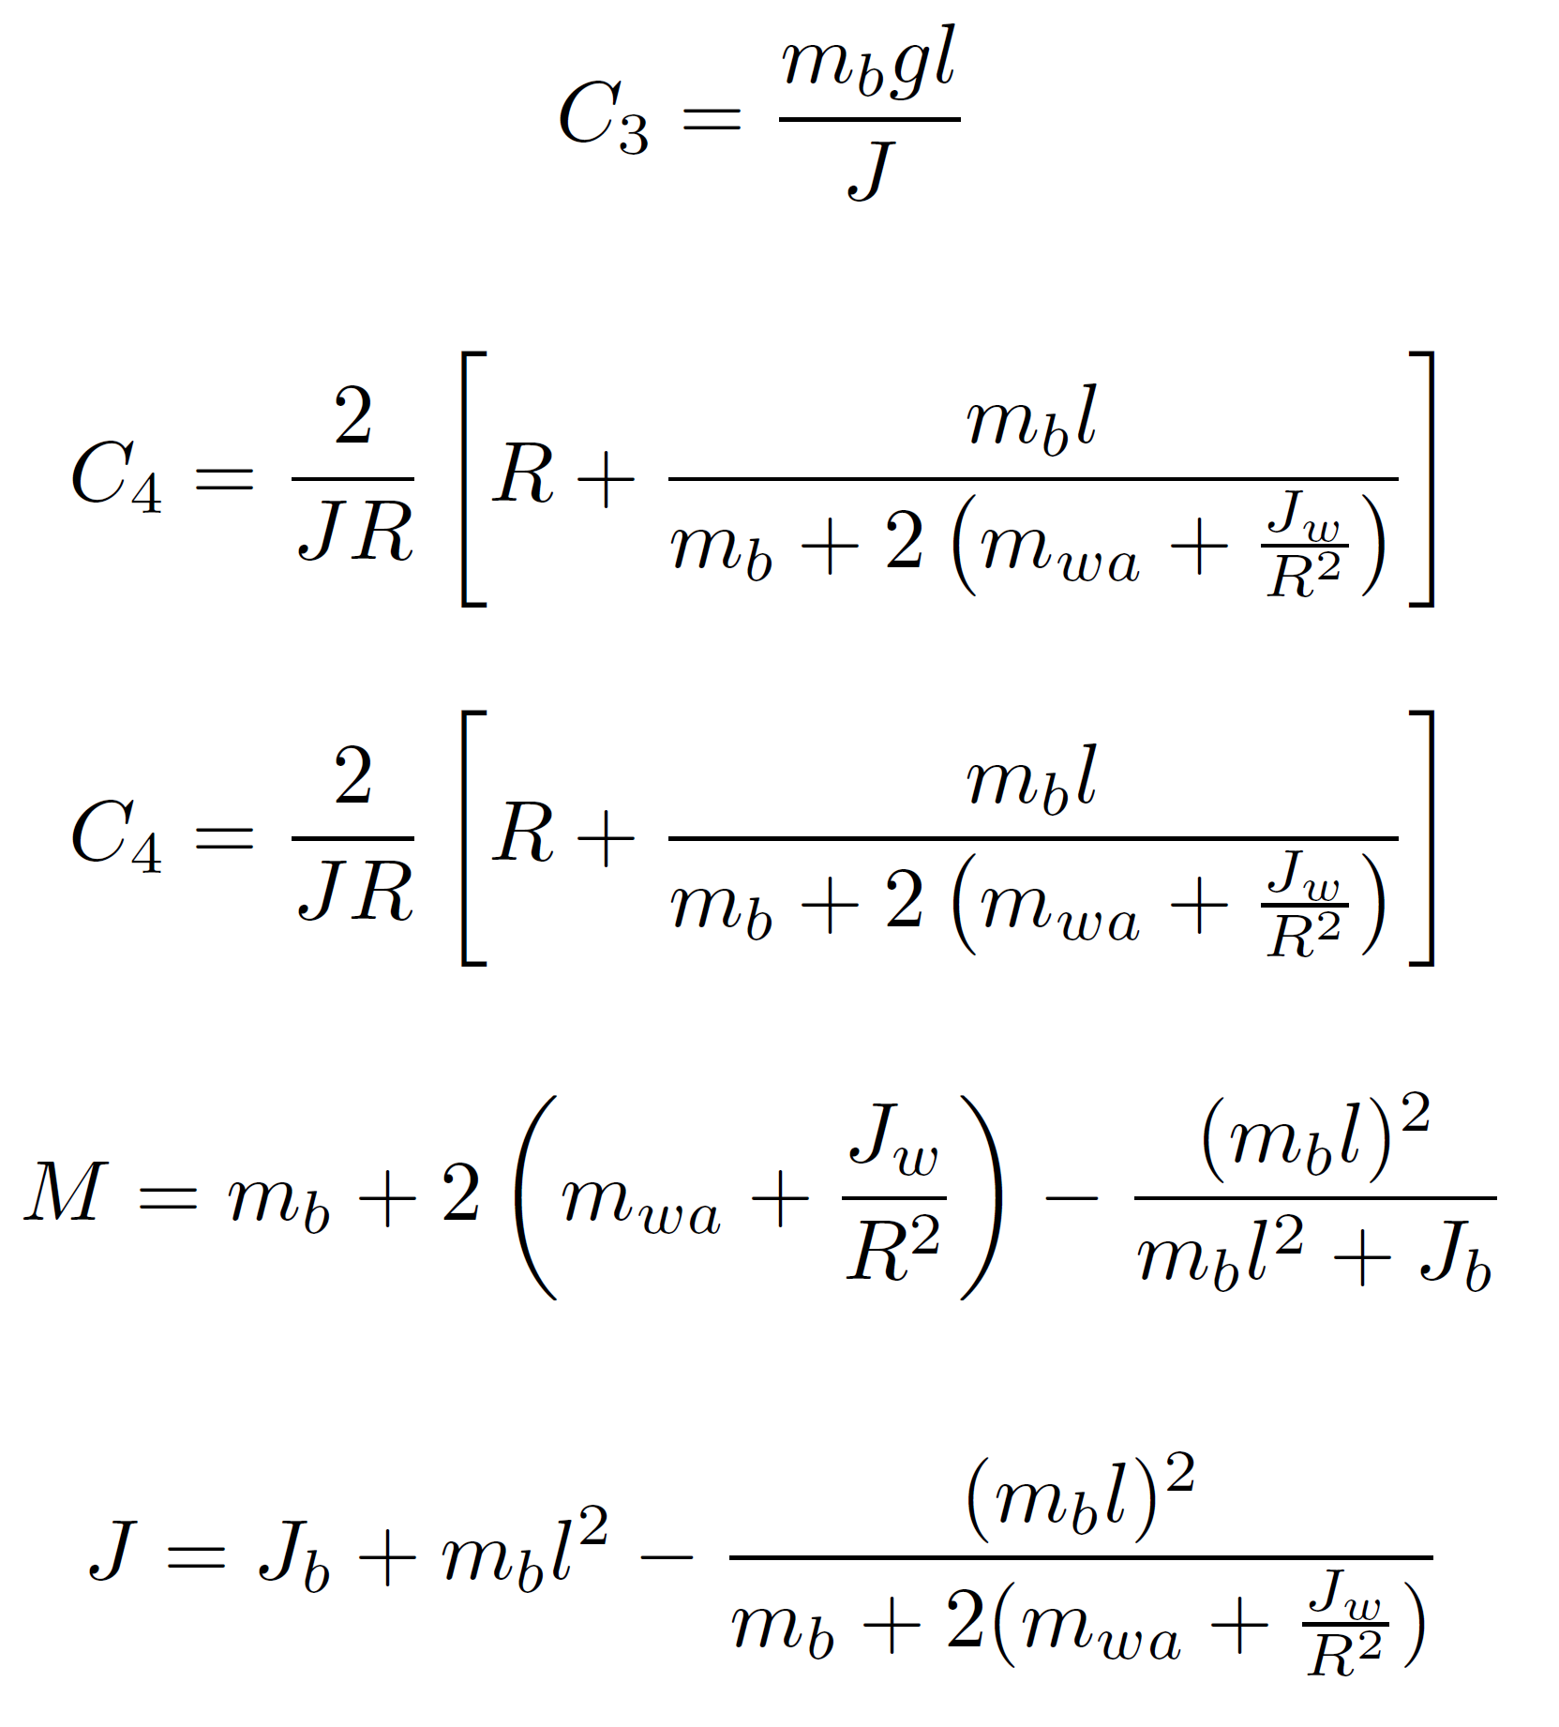

Analisi del modello

Slide 9
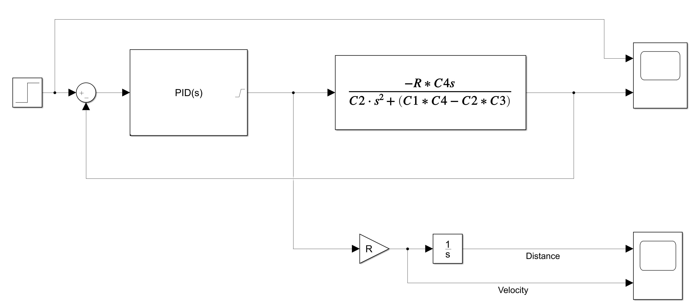
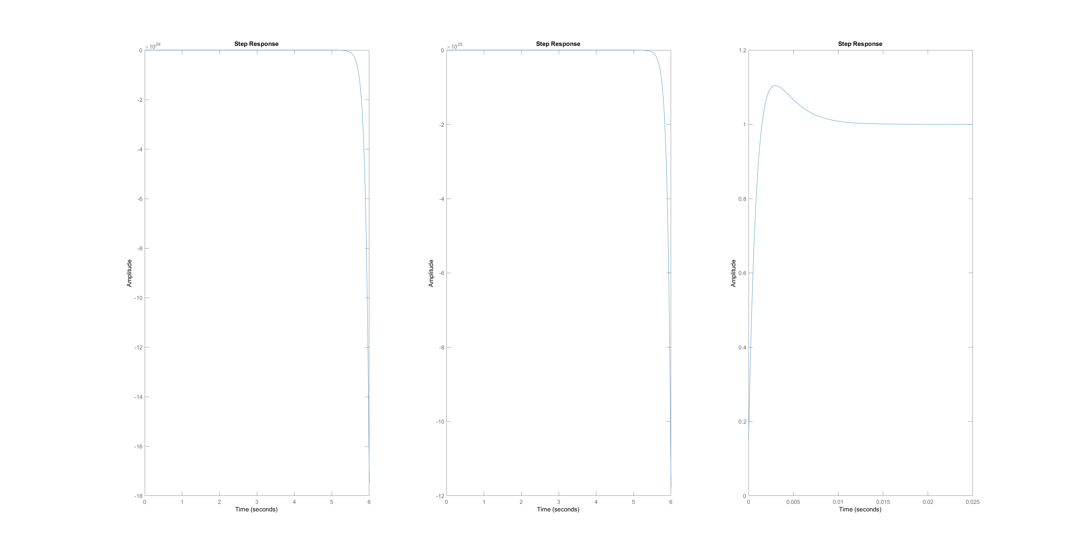
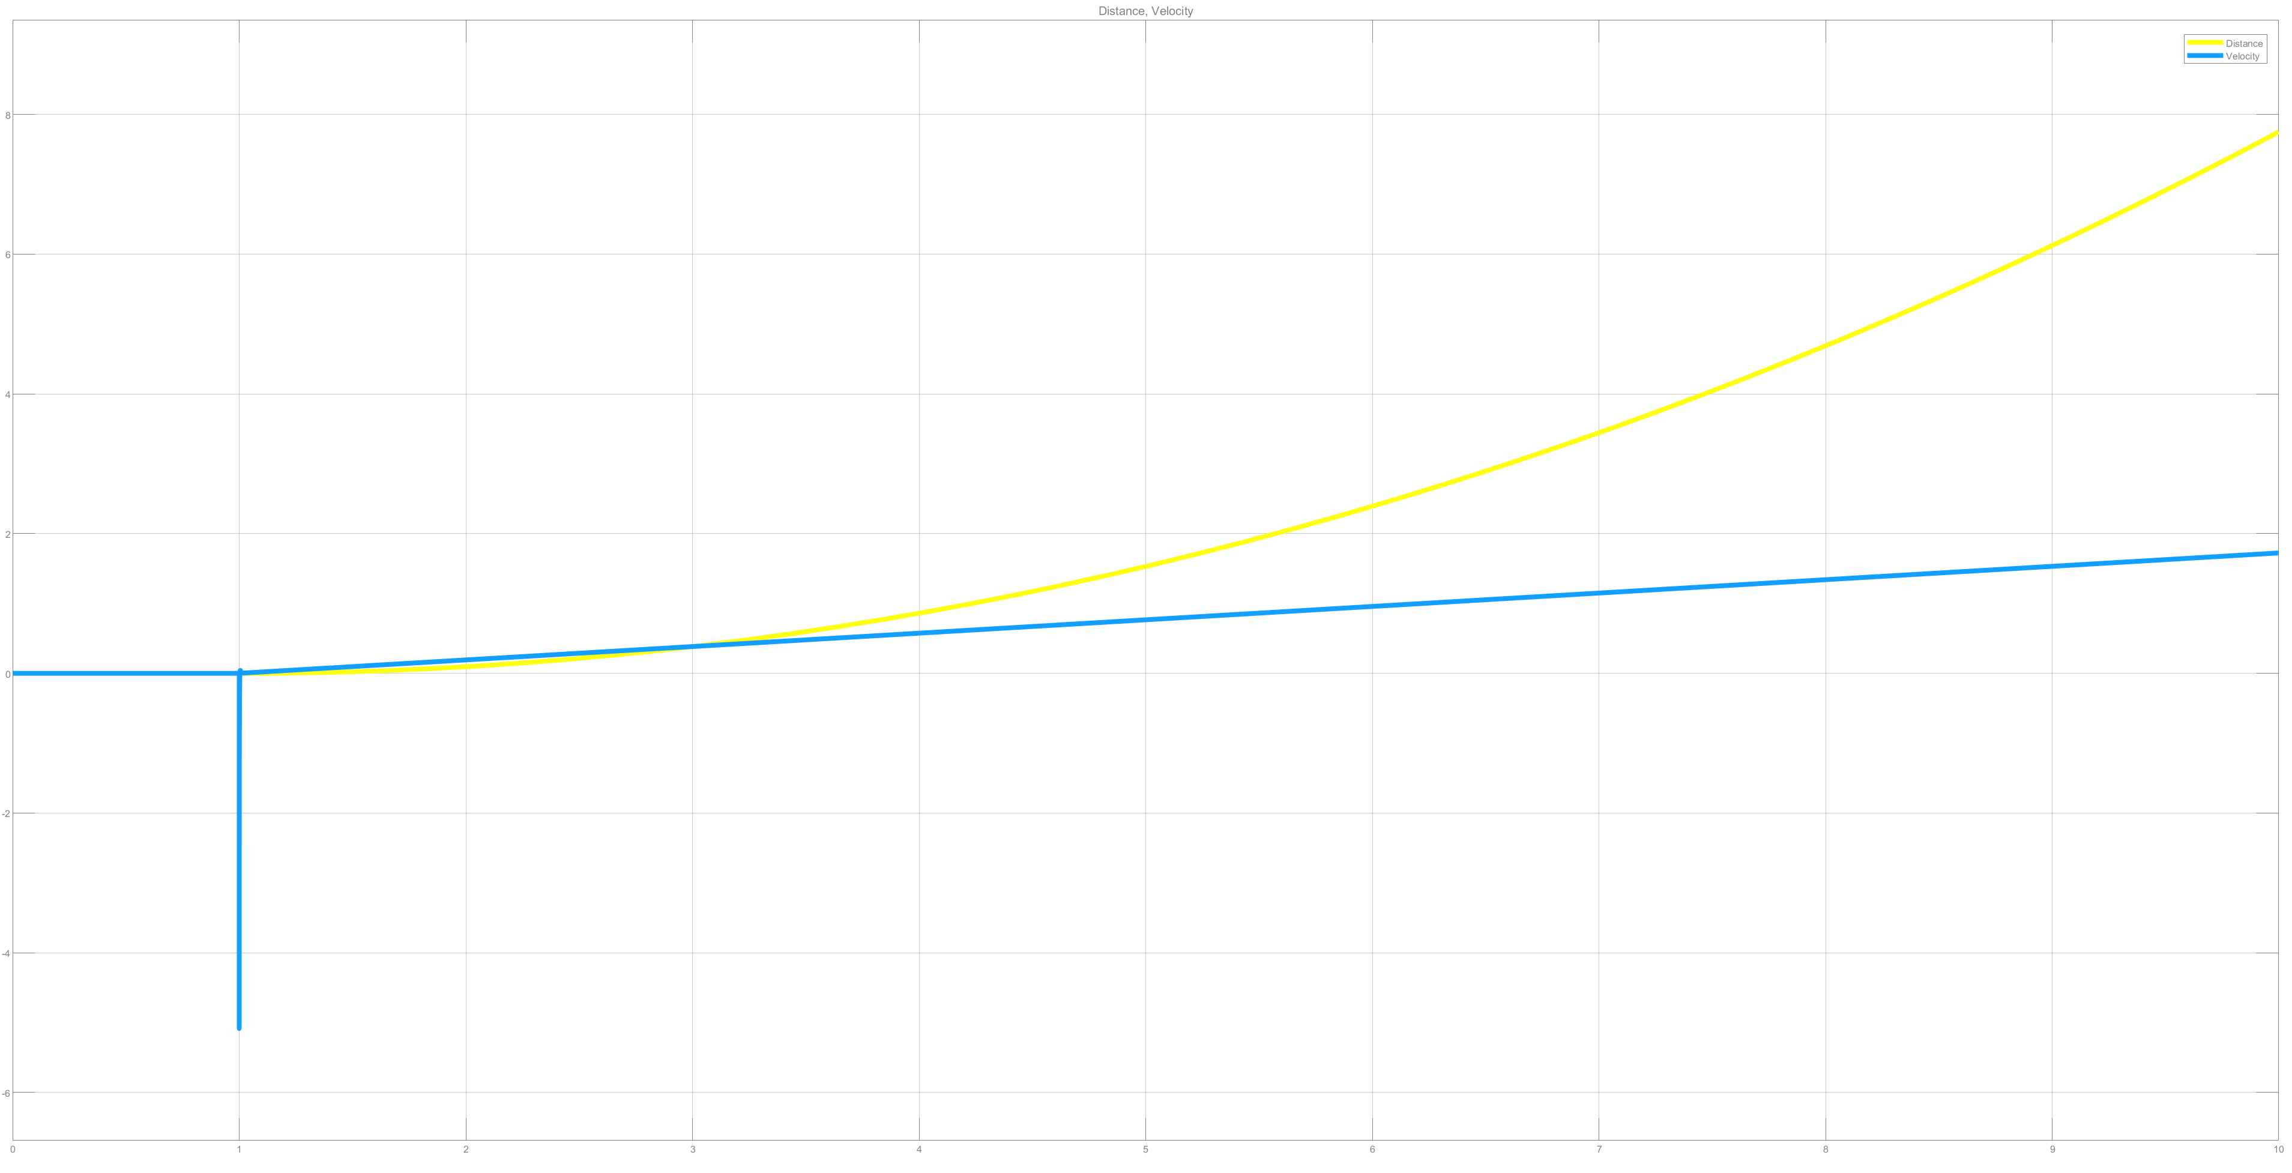
Controllo
Risposta al gradino a ciclo aperto, con sistema retroazionato e con controllore PID

Slide 10
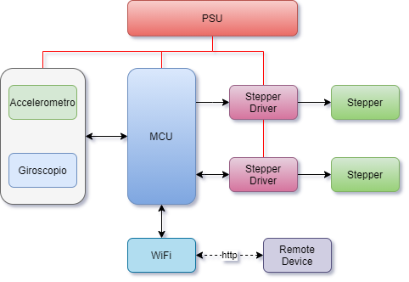
Progettazione dell'elettronica

Slide 11
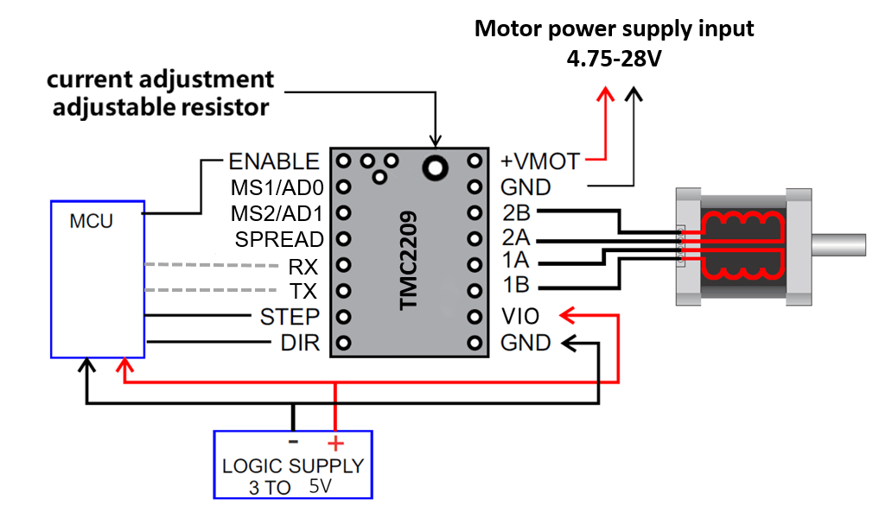
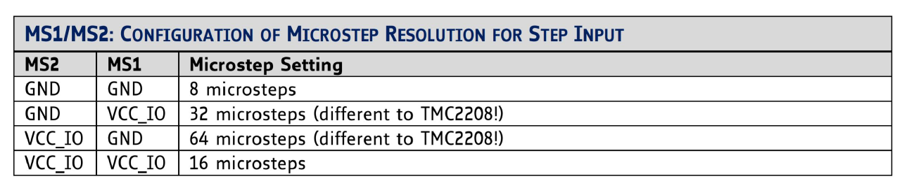
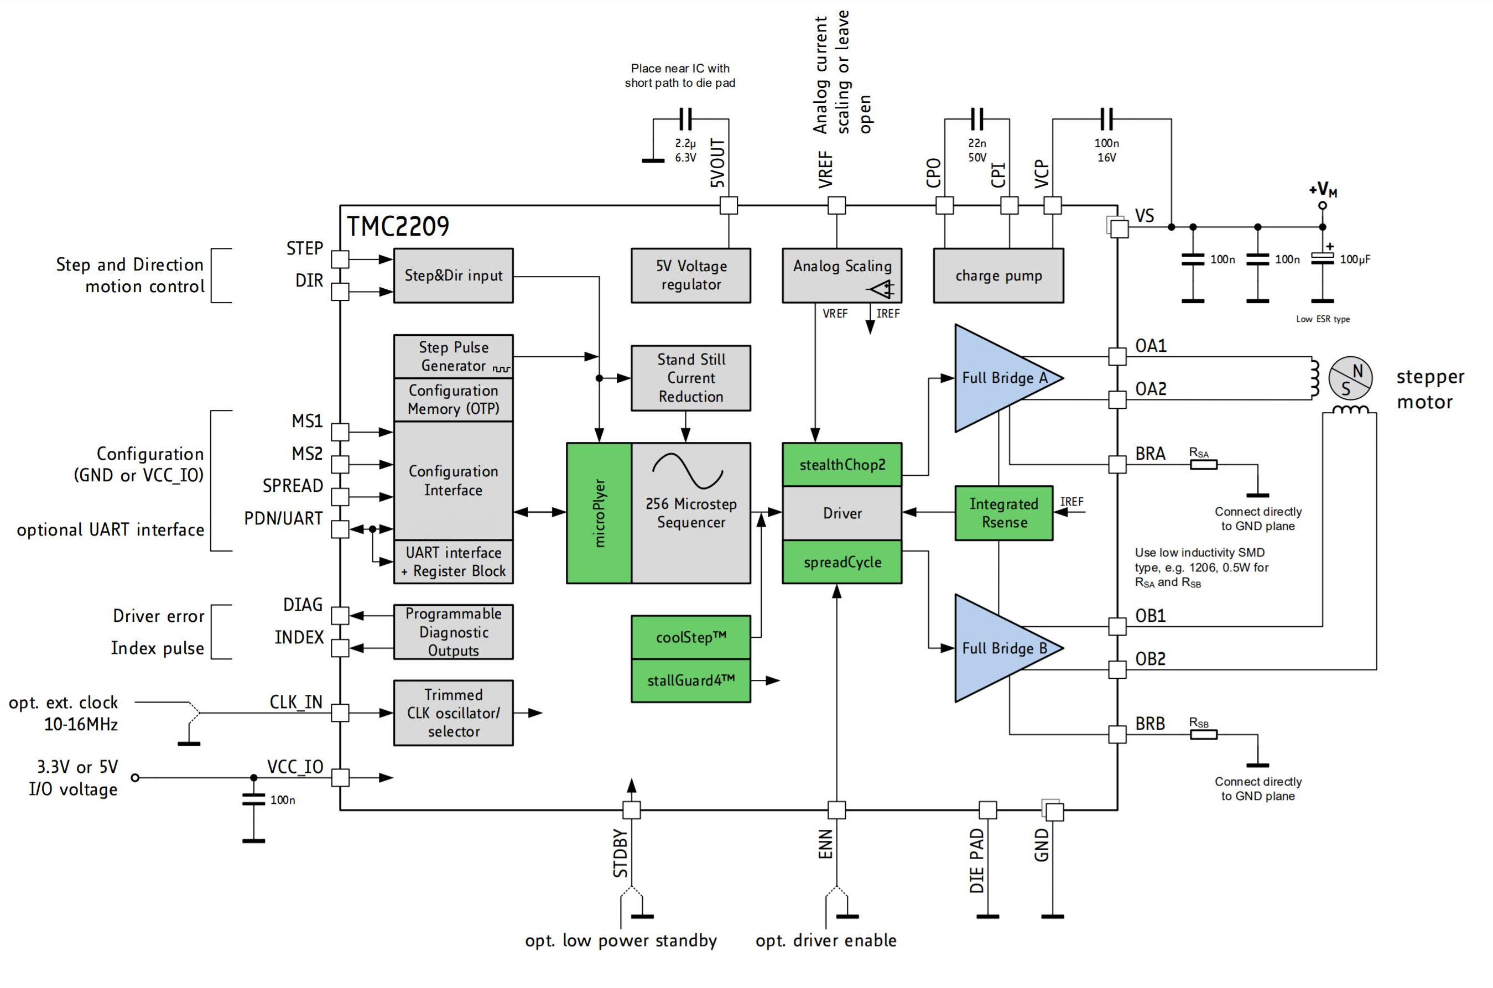
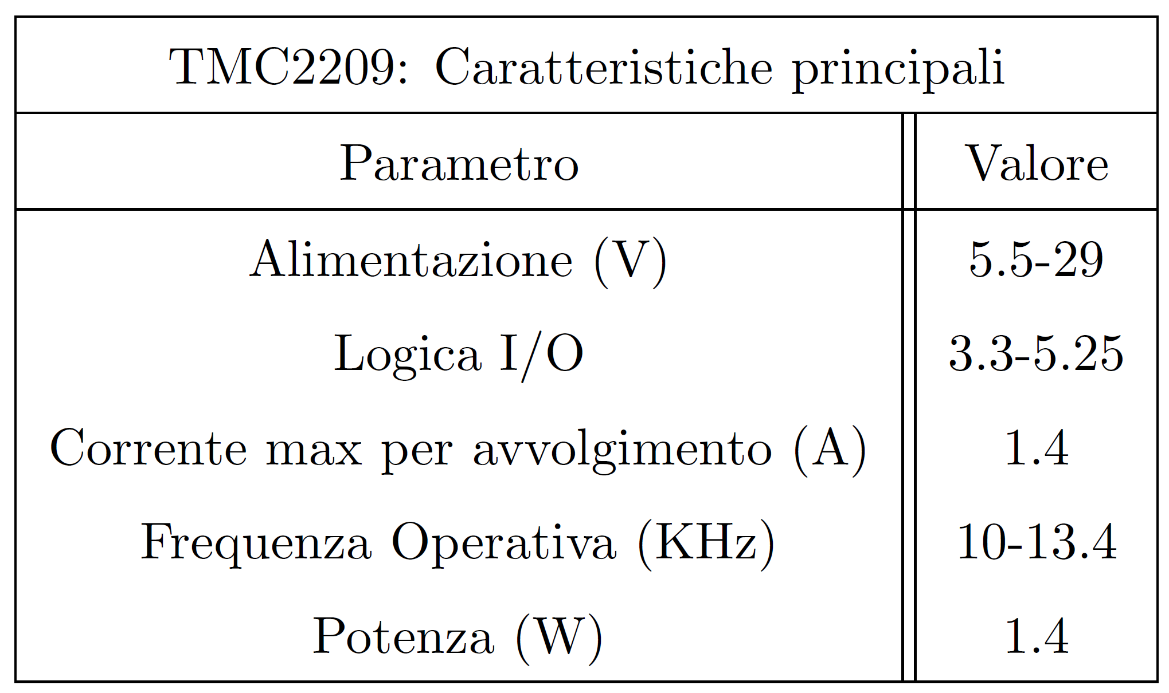
Motori Stepper
Ogni step può essere convertito in un passo completo (full step) o un micropasso (microstep), in cui ci sono 2, 4, 8, 16, 32, 64, 128 o 256 microstep per fullstep.
Step/rev del motore: 200
Con driver a 8 microstep: 1600 Step/rev
Schema a blocchi interno del Driver TMC2209

Slide 12
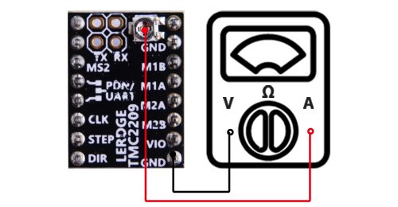
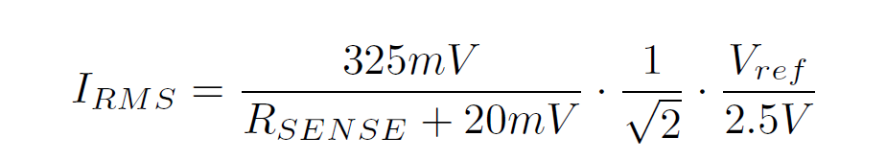
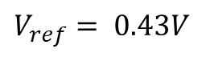
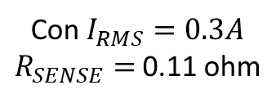
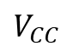
Calibrazione Driver TMC2209
$$V_{CC}$$
Con $I_{RMS}=0.3A$
$R_{SENSE}=$0.11 ohm
Mantenere livello logico alto i pin step e dir
$$V_{ref}= 0.43V$$

Slide 13
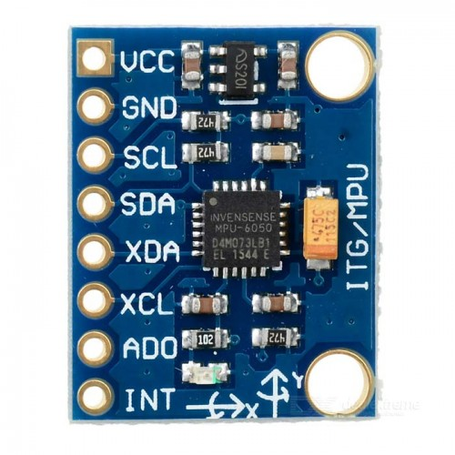
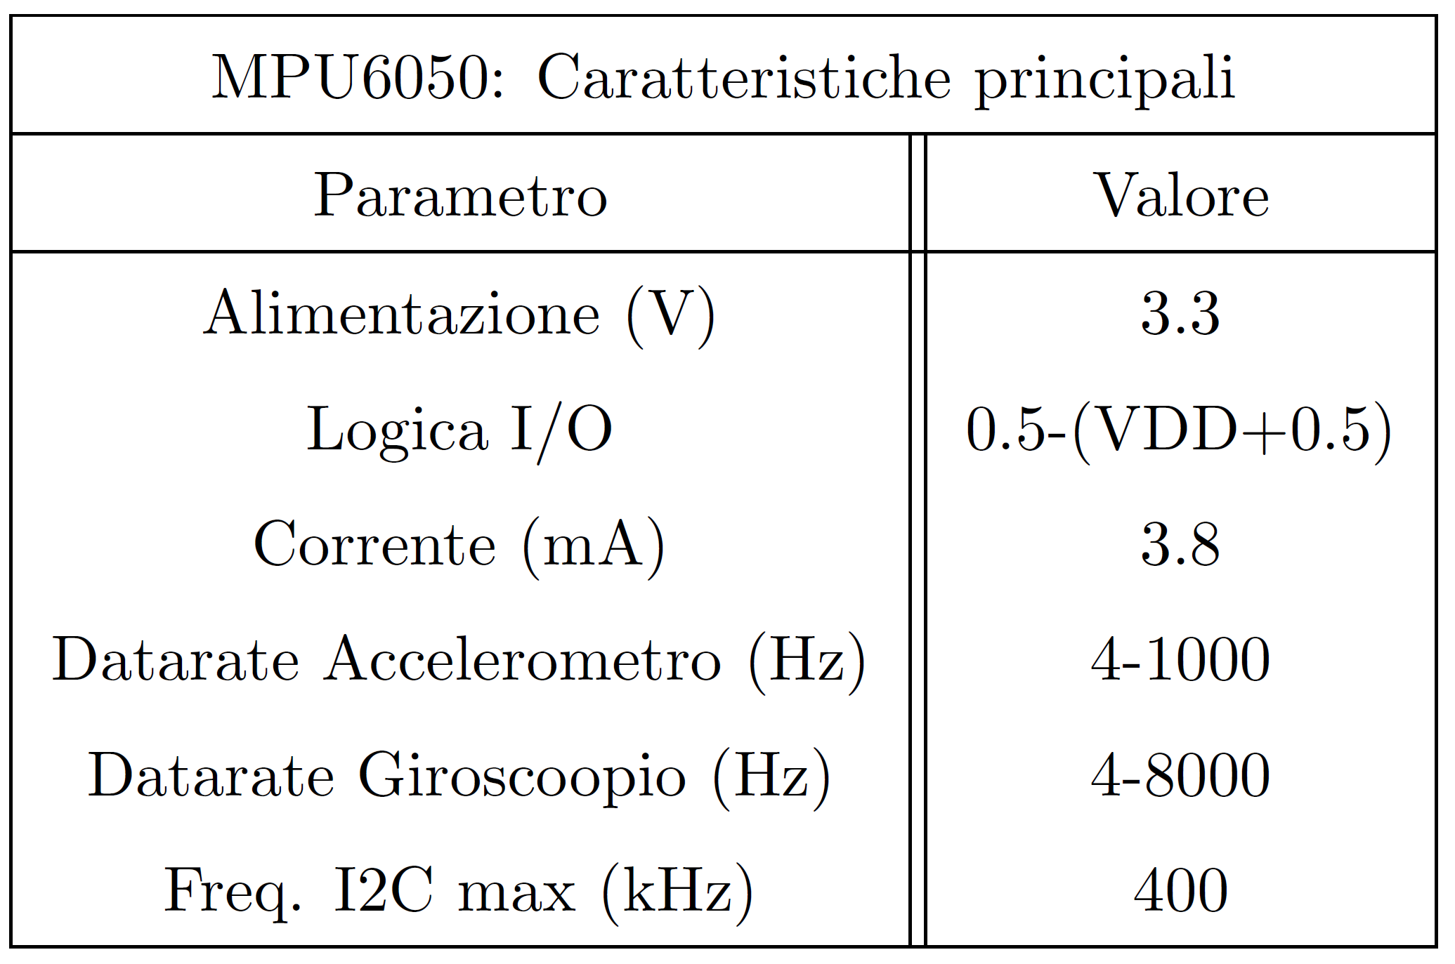
IMU MPU6050
IMU MPU6050

Slide 14
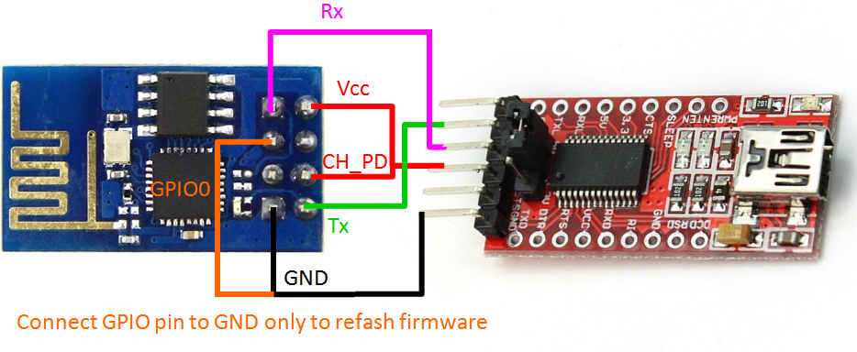
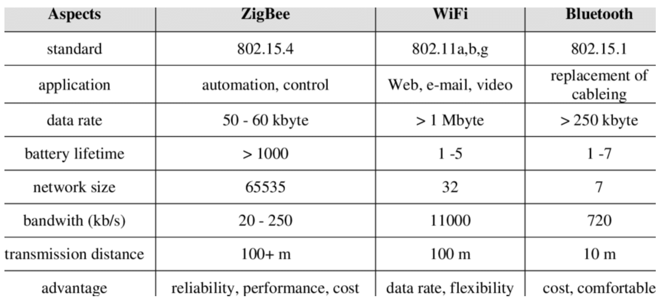
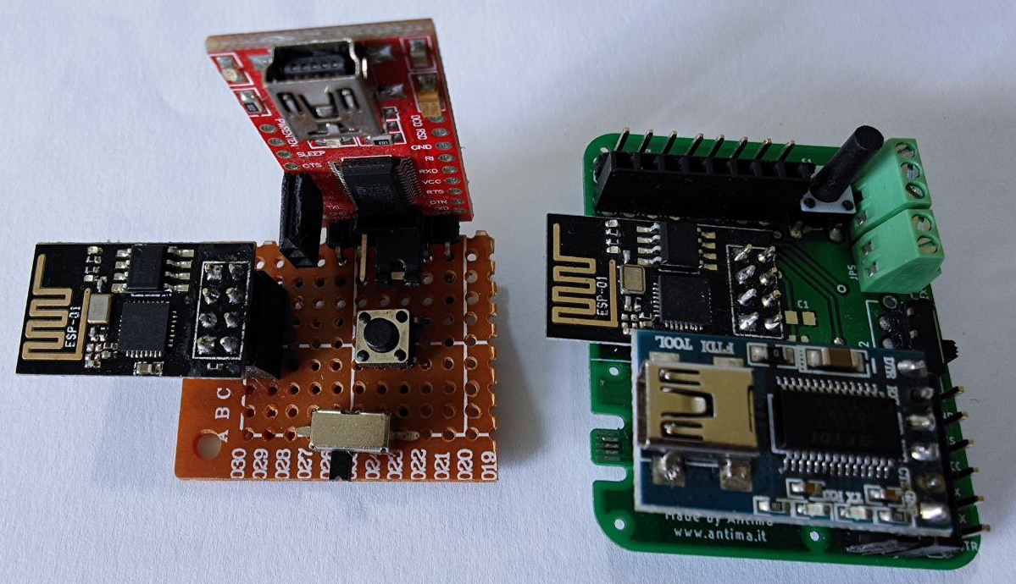
Comunicazione: Modulo WiFi ESP-01

Slide 15
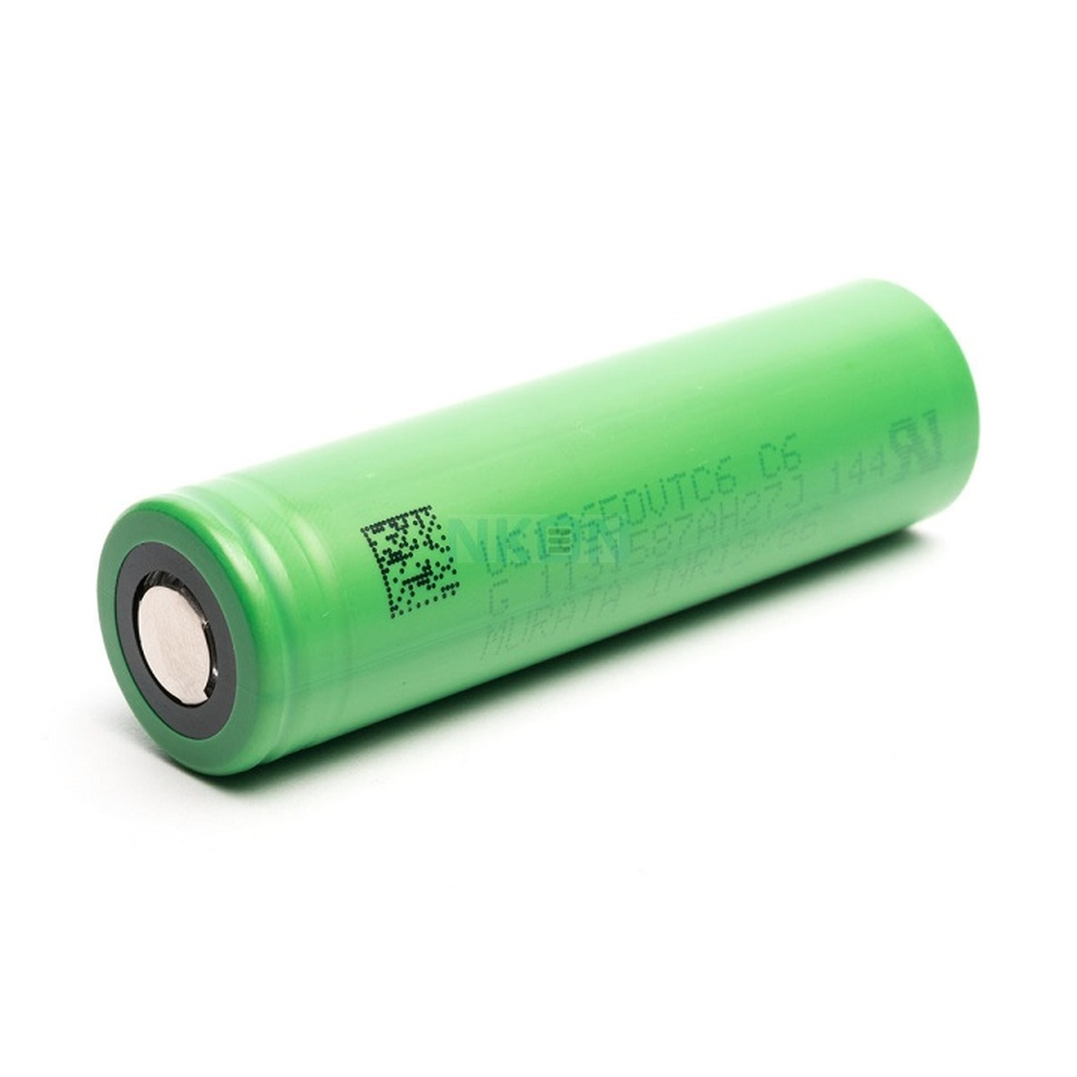
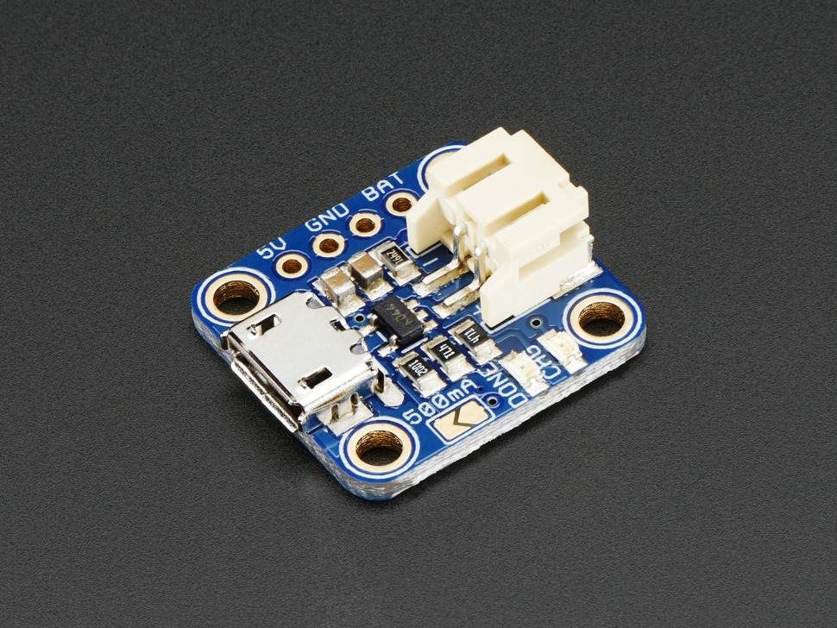
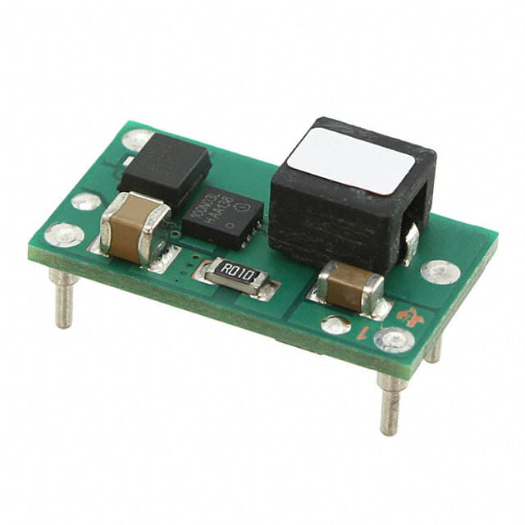
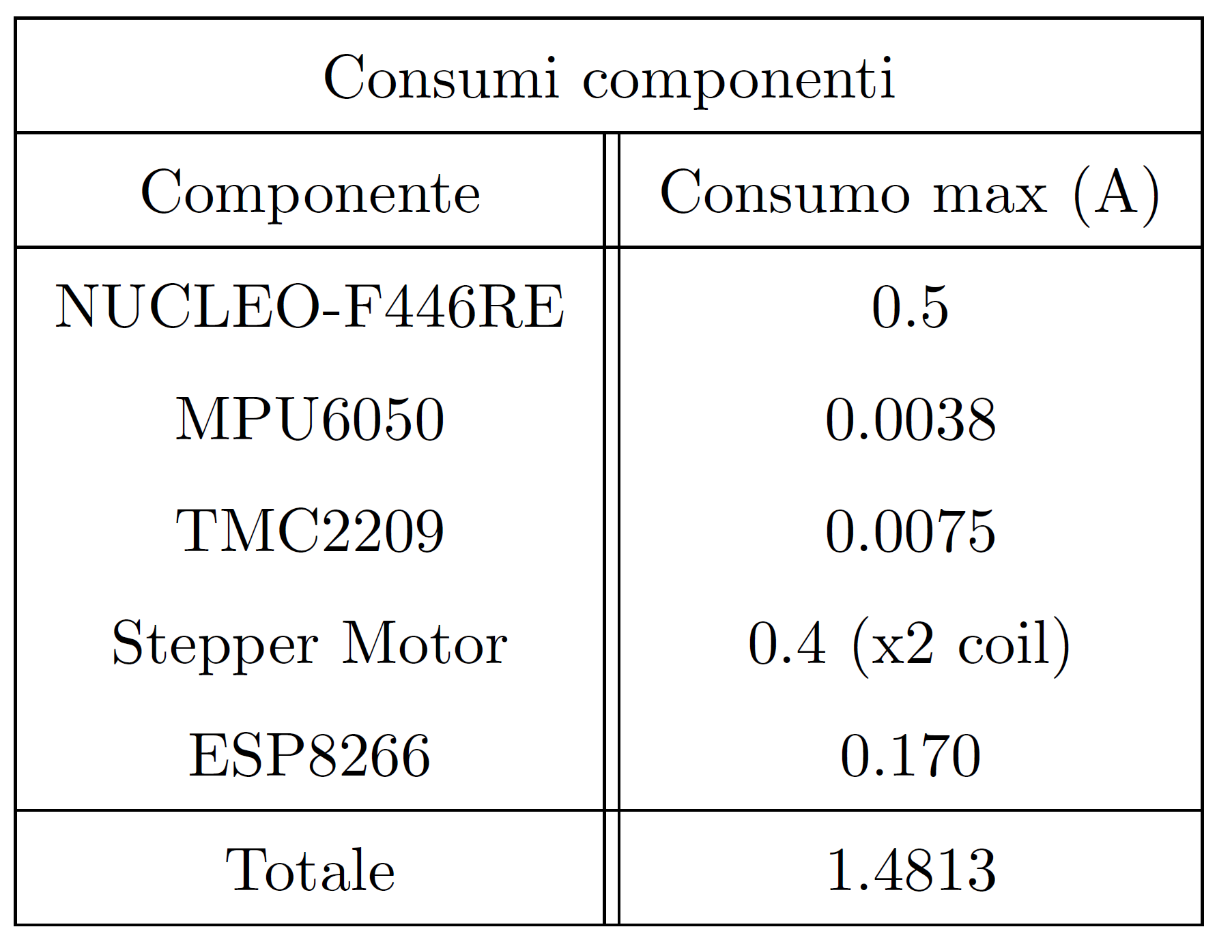

Stadio di Alimentazione
Serie o Parallelo?
Alimentazione a 12V
Serie:
Maggiore tensione
Stessi Ah
Parallelo:
Maggiore Ah
Stessa tensione
Convertitore DC/DC Step Up: PTN04050C
Step Up
PTN04050C della Texas Instruments
LiPo 18650 2600 mAh
Micro-Lipo Charger
100/500mA

Slide 16
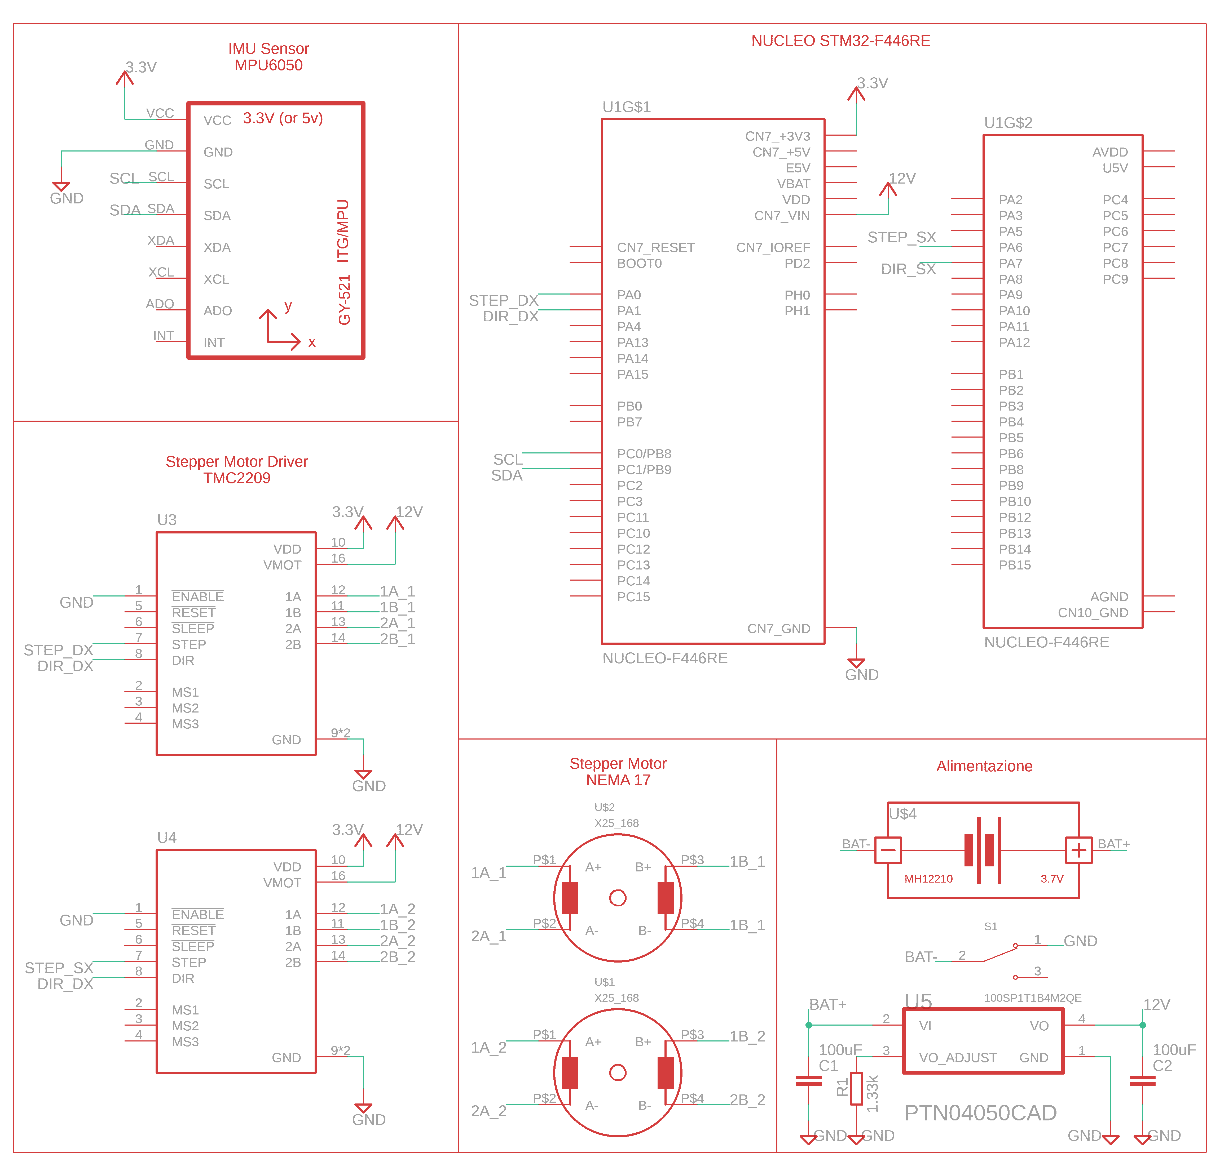
Schematico e Alimentazione Nucleo
User Manual UM1724

Slide 17
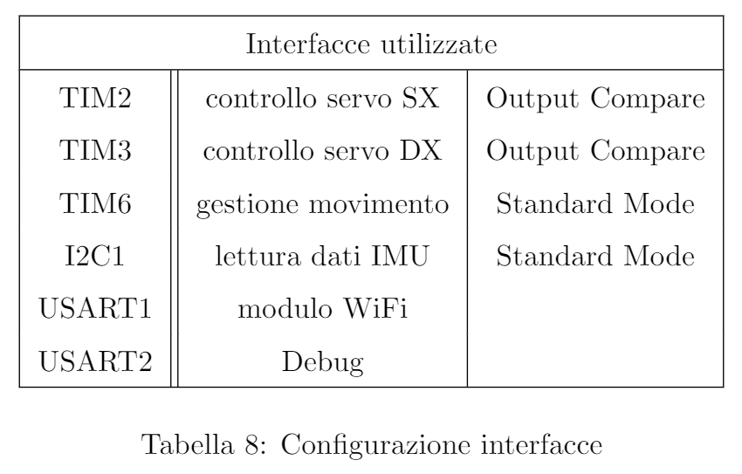
Progettazione Firmware

Slide 18
Progettazione Firmware
Per ogni Timer, Channel 1 in modalità Toggle on match, ottenendo così un segnale ad onda quadra con frequenza predefinita.
TIM2 e TIM3:
Clock a 84MHz
Output Compare
Prescaler=83
Counter Period=99.
Auto-Reload Preload abilitato.
Interrupt
Si ottiene un segnale con frequenza pari a 10kHz (100ns), ordine di grandezza compatibile con i segnali accettati dagli stepper e soprattutto dai driver TMC2209.
TIM6:
Clock a 84MHz
Standard Mode
Prescaler=8399
Counter Period=99.99
Interrupt
Si ottiene un segnale con frequenza pari a 1Hz (1s), ordine di grandezza adatto a determinare la velocità angolare (gradi/secondo) (o indirettamente una velocità tangenziale) da assumere.

Slide 19
Progettazione Firmware
I2C1:
Standard Mode
frequenza = 100KHz
USART1 & USART2
Clock a 84MHz
Standard Mode
Prescaler=8399
Counter Period=99.99
Interrupt
Si ottiene un segnale con frequenza pari a 1Hz (1s), ordine di grandezza adatto a determinare la velocità angolare (gradi/secondo) (o indirettamente una velocità tangenziale) da assumere.

Slide 20
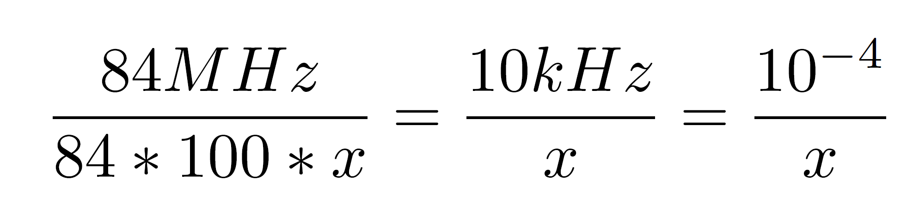
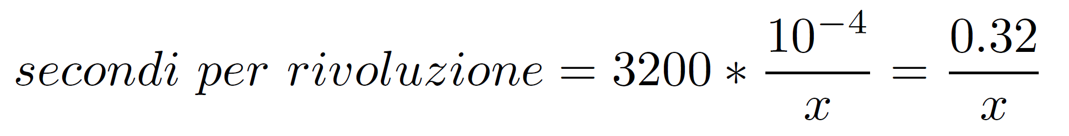

Gestione Timer per Stepper
Step per rivoluzione determinati dalla caratterizzazione del sistema stepper+driver era 1600 step/rev, considerando la caratteristica di toggle, tale valore va moltiplicato per 2 ottenendo un valore effettivo pari a 3200 step/rev.
Valutando i parametri impostati dei Timer, si può ottenere la seguente espressione in funzione della variabile x.

Slide 21
Gestione Motori
Creata libreria «StepperMotor.h»
setDirection() si fornisce semplicemente il relativo segnale ai driver degli stepper.
getDirection() si ricava la direzione dall'uscita del PID.
setSpeed() si applica una determinata velocità agli stepper, passata manualmente.
setSpeedPID() applica la velocità ottenuta dal PID, implementando la precedente espressione.
simpleGO() viene attivata con la fase di test in autonomia, per cui il sistema avanza indefinitamente in funzione delle letture del sensore e della regolazione del PID.
goForward() si avanza in avanti per una distanza predeterminata.
goBackward() si avanza in dietro per una distanza predeterminata.
rotateL() si ruota a sinistra per un angolo predeterminato.
rotateR() si ruota a destra per un angolo predeterminato.
stopMotor() si bloccano i motori.

Slide 22


Test
Avanzamento
Rotazione

Slide 23
Gestione IMU
Creata libreria «MPU6050.h»
MPU6050_Init() si controlla il registro WHO_AM_I: se risponde con il valore 104 (o 0x68) si procede con l'inizializzazione. Questa fase prevede la configurazione, di alcuni registri del sensore:
Viene posto a zero tutto il registro di Power Management (0x6B).
Si imposta il data rate del sensore a 1kHz.
Si setta a 2g l'accelerometro e 250°/s il giroscopio.
MPU6050_getStatus() controlla semplicemente che alla chiamata del registro WHO AM I, il sensore risponda correttamente. Ciò può tornare utile per controllare che il sensore risponda e non abbia problemi.

Slide 24
MPU605_Read_Accel(): lettura del valore di accelerazione.
void MPU6050_Read_Accel (I2C_HandleTypeDef* hi2c1){
// Read 6 BYTES of data starting from ACCEL_XOUT_H register
HAL_I2C_Mem_Read (hi2c1, MPU6050_ADDR, ACCEL_XOUT_H_REG, 1, Rec_Data_Accel, 6, 1000);
Accel_X_RAW = (int16_t)(Rec_Data_Accel[0] << 8 | Rec_Data_Accel [1]);
Accel_Y_RAW = (int16_t)(Rec_Data_Accel[2] << 8 | Rec_Data_Accel [3]);
Accel_Z_RAW = (int16_t)(Rec_Data_Accel[4] << 8 | Rec_Data_Accel [5]);
/*** Conversione valori grezzi in accelerazione in ‘g’ dividendo in base al valore Full scale impostato in FS_SEL
Per FS_SEL = 0 bisogna divider per 16384.0 ****/
Ax = (double)(Accel_X_RAW/16384.0);
Ay = (double)(Accel_Y_RAW/16384.0);
Az = (double)(Accel_Z_RAW/16384.0);
...

Slide 25

Si richiama la funzione matematica atan2(), fornita dalla libreria math.h.
Def: «presi gli argomenti reali x e y non nulli, atan2(y,x) indica l'angolo in radianti tra il semiasse positivo delle X di un piano cartesiano e un punto di coordinate (x,y)»
...
if(MPU6050_Calib_status == 1){
roll=(double)( (atan2(Ay, sqrt(Az*Az+Ax*Ax)))* (180.0 / M_PI) );
pitch=(double)( (atan2(Ax, sqrt(Az*Az+Ay*Ay)))* (-180.0 / M_PI) );
//yaw= (double)( (atan2(Az, sqrt(Ax*Ax+Ay*Ay)))* (-180.0 / M_PI) );
}
}

Slide 26
MPU6050_Read_Gyro(): lettura dal giroscopio.
void MPU6050_Read_Gyro (I2C_HandleTypeDef* hi2c1){
// Read 6 BYTES of data starting from GYRO_XOUT_H register
HAL_I2C_Mem_Read (hi2c1, MPU6050_ADDR, GYRO_XOUT_H_REG, 1, Rec_Data_Gyro, 6, 1000);
Gyro_X_RAW = (int16_t)(Rec_Data_Gyro[0] << 8 | Rec_Data_Gyro [1]);
Gyro_Y_RAW = (int16_t)(Rec_Data_Gyro[2] << 8 | Rec_Data_Gyro [3]);
Gyro_Z_RAW = (int16_t)(Rec_Data_Gyro[4] << 8 | Rec_Data_Gyro [5]);
/*** Conversione valori grezzi in dps (gradi/s)
dividendo in base al valore Full scale impostato in FS_SEL
Per FS_SEL = 0, bisogna divider per 131.0 ****/
Gx = Gyro_X_RAW/131.0;
Gy = Gyro_Y_RAW/131.0;
Gz = Gyro_Z_RAW/131.0;
...

Slide 27
...
if(MPU6050_Calib_status == 1){
Gx = Gx - Gx_0;
Gy = Gy - Gy_0;
Gz = Gz - Gz_0;
// angoli ottenuti solo dal giroscopio
Gx_angle += (Gx * dTime/1000); // the gyro drifts over time
Gy_angle += (Gy * dTime/1000); // the gyro drifts over time
Gz_angle += (Gz * dTime/1000); // the gyro drifts over time
}
}
operazione di integrazione nel discreto, considerando dTime (espresso in secondi) come l'intervallo di tempo tra due acquisizioni.

Slide 28
MPU6050_Calibration(): si acquisiscono una sequenza di valori (100 in questo caso) e si ricava una media aritmetica. Ciò risulta importante soprattutto per il giroscopio che risulta soggetto a errori cumulativi (drift).
void MPU6050_Calibration(I2C_HandleTypeDef* hi2c1){
for (uint8_t i = 0; i < 100; i++) { // Take the average of 100 readings
MPU6050_Read_Accel(hi2c1);
MPU6050_Read_Gyro(hi2c1);
Ax_0 += Ax;
Ay_0 += Ay;
Az_0 += Az;
Gx_0 += Gx;
Gy_0 += Gy;
Gz_0 += Gz;
HAL_Delay(10);
}
Ax_0 = Ax_0/100;
Ay_0 = Ay_0/100;
Az_0 = Az_0/100;
Gx_0 = Gx_0/100;
Gy_0 = Gy_0/100;
Gz_0 = Gz_0/100;
MPU6050_Calib_status = 1;
}

Slide 29
Problematiche sulle misure
Vogliamo una misura in angoli.
Giroscopio:
è necessario integrare per ottenere un valore angolare.
fornisce dati precisi sul cambiamento di orientamento a breve termine (alte freq), ma l'integrazione necessaria fa si che i risultati abbiano un effetto di drift su scale temporali più lunghe (basse freq).
Accelerometro:
fornisce una misura in termini di accelerazione, da cui si può facilmente ricavare l'angolo formato.
fornisce dati precisi a lungo termine (basse freq), ma e rumoroso a breve termine (alte freq).

Slide 30
Soluzione: Sensor Fusion
Fondere insieme i dati dell'accelerometro e del giroscopio in modo tale che gli errori si annullino.
Filtro di Kalman
Complementary Filter:
combinazione di un filtro passa alto e passa basso
void complementaryFilter(void){
angleX = (0.97 * (angleX+Gy*(dTime/1000))) + 0.03*pitch;
angleY = (0.97 * (angleY+Gx*(dTime/1000))) + 0.03*roll;
}

Slide 31

Implementazione Complementary Filter
Rosso: Giroscopio
Verde: Accelerometro
Blu: Complementary Filter

Slide 32


Slide 33
Controllore PID
typedef struct {
/* Controller gains */
float Kp;
float Ki;
float Kd;
/* Output limits */
float limMin;
float limMax;
/* Integrator limits */
float limMinInt;
float limMaxInt;
/* Sample time (in seconds) */
float T;
/* Controller "memory" */
float integrator;
float prevError;/* Required for integrator */
float differentiator;
float prevMeasurement;/* Required for differentiator */
/* Controller output */
float out;
} PIDController;
/* Anti-wind-up via integrator clamping */
if (pid->integrator > pid->limMaxInt) {
pid->integrator = pid->limMaxInt;
} else if (pid->integrator < pid->limMinInt) {
pid->integrator = pid->limMinInt;
}
void PIDController_Init(PIDController *pid);
float PIDController_Update(PIDController *pid, float setpoint, float measurement);

Slide 34


Comunicazione WiFi
Interfaccia basata su chiamate http.
Esp-01 + Arduino IDE
server.on("/go", HTTP_GET, [] (AsyncWebServerRequest * request) { Serial.write(G); request->send(200, "text/plain", "GO eseguito"); });
server.on("/right", HTTP_GET, [] (AsyncWebServerRequest * request) { Serial.write(R); request->send(200, "text/plain", “RIGHT eseguito"); });

Slide 35
Main Loop
switch(readBuf[0]){ case STOP: stopMotor(&htim2,&htim3, &htim6); break; case GO: goForward(&htim2, &htim3, &htim6, VELOCITY, 0.1); break; case BACK: goBackward(&htim2, &htim3, &htim6, VELOCITY, 0.2); break; case LEFT: rotateL(&htim2, &htim3, &htim6, VELOCITY, M_PI/2); break; case RIGHT: rotateR(&htim2, &htim3, &htim6, VELOCITY, M_PI/2); break; case TEST: simpleGO(&htim2, &htim3); break; case RESET_IMU: MPU6050_reset(&hi2c1); break; }
Acquisizione valori dai sensori
Complementary filter
Set Point e valore filtrato al PID
Attuazione PID
Lettura seriale

Slide 36
Open issues e sviluppi futuri
Taratura coefficienti PID
Integrazione elettronica su scheda
Controlli avanzati:
comunicazione del set point,
rotazione sul posto,
rotazione in avanzamento
Interfaccia Web

Slide 37
Riferimenti
Repository: https://github.com/DeanSupertramp/FPSE
Attività svolte durante il Corso
Progetto:
Schematic
Firmware ESP-01
Firmware STM32
Script Matlab

